Slide 1
110/06/24 線上補課[三重光興] 閩南語
陳富貴老師

Slide 2
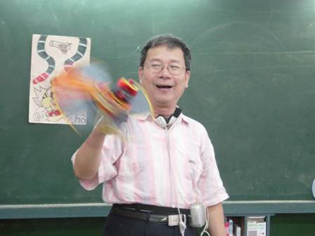
第2冊第五課 我的身軀(四) 唸謠教學 阿財天頂跋落來

Slide 3
範唸

Slide 5
語詞運用

Slide 6
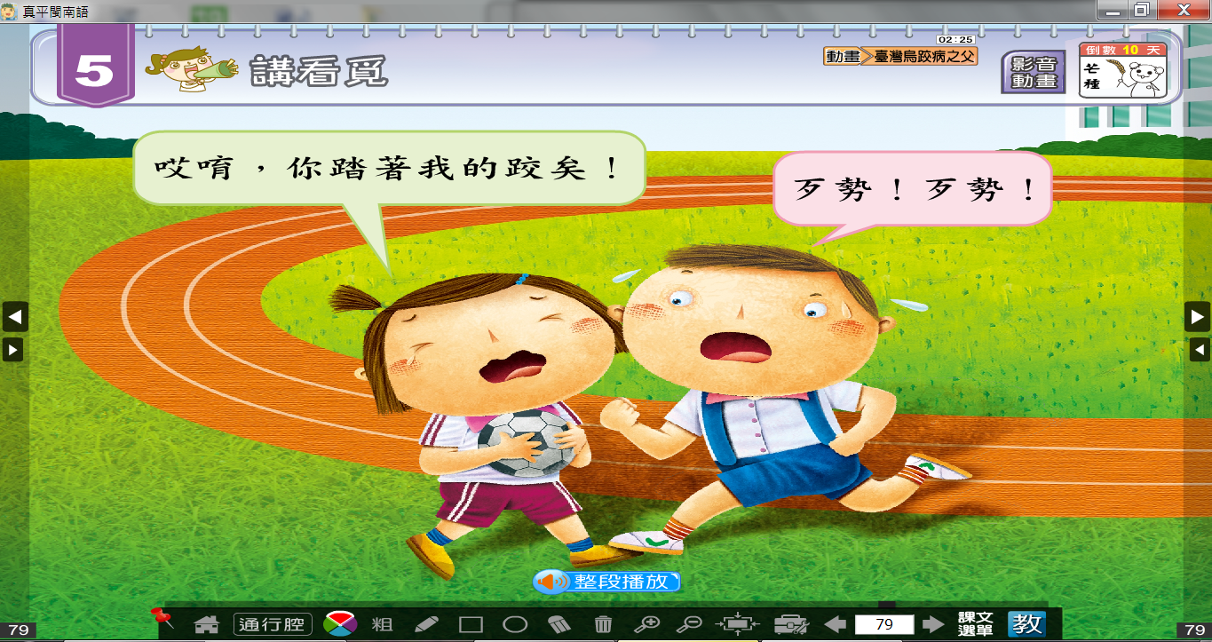
講看覓

Slide 7
阿財天頂跋落來
唸謠教學

Slide 8
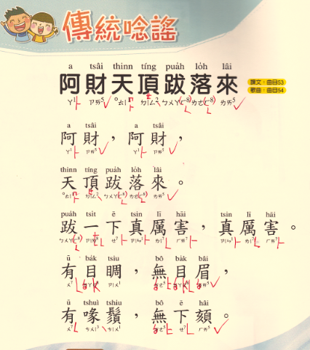
抄下注音旁紅色的閩南語符號，以利朗讀 唸謠教學(說明)

Slide 9
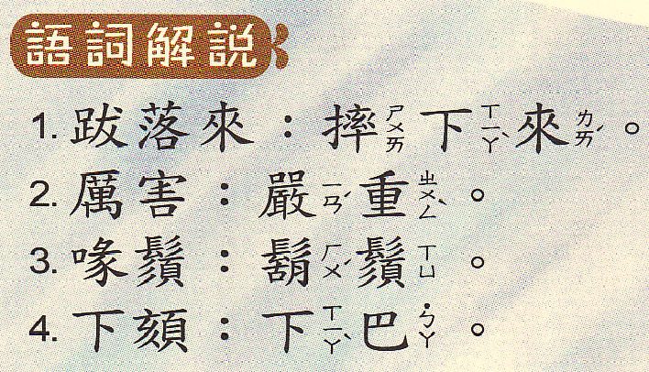
語詞解說

Slide 10
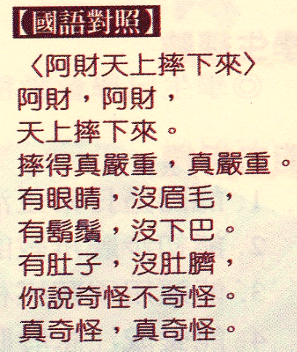
國語翻譯

Slide 11
曲

Slide 12
範唸

Slide 13
領唸&試唸

Slide 14
綴咧唸

Slide 15
綴咧唸

Slide 26
領唸&試唸

Slide 27
感謝收看
再會

